Slide 1
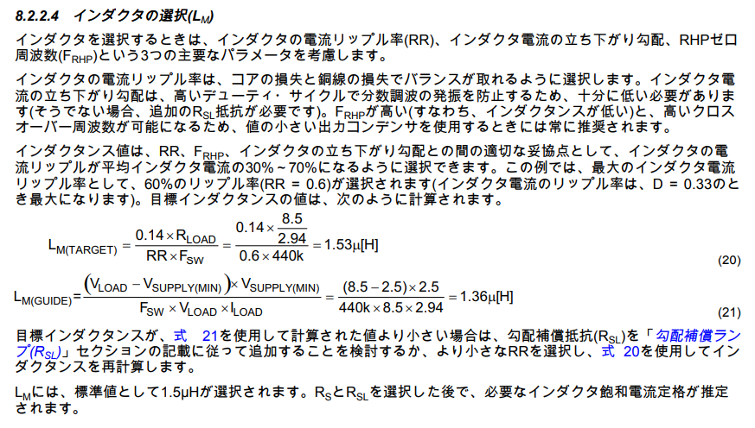
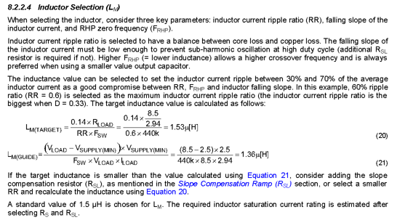
LM5150電圧確認
設計例
TypeB
インダクタの選択(Lm)
Type B rev5での設計結果： Lm(target) = 1.5 [uH]
RR(逆算) = 0.98 ⇒推奨よりRRが高い
RR (Back Calculation) = 0.98 ⇒ RR value is larger than recommendation
Lm(guide) = (7.5-1.8)*1.8/(432000*7.5*1.6) = 1.97 [uH] > 1.5 [uH]
⇒RRを下げるかRslの追加が必要
⇒ Need to reduce RR value or to add Rsl
最大負荷電流を2.3 [A]とするとRR=0.7となり推奨範囲内に収まる
同様に、Lm(guide)も1.35[uH]となり、推奨範囲内となる。
If Max Iload current 2.3 A is used、RR becomes 0.7 and become within the recommendation. Lm(Guide) also becomes 1.35[uH] and becomes within the recommendation.
インダクタの飽和電流 9 [A]であり、2.3 * 1.7 = 3.91 [A]に対し十分に余裕がある。
⇒Iload(max)の値を実際の負荷より高く想定すれば計算上問題無いが、
設計より負荷が軽い場合に問題が発生しないかTIに確認が必要。
⇒ If Iload(max) value is set larger than the actual load, the calculation results become good. However, it is required to confirm with TI if this calculation method is OK without any problem.
Tricheer: confirming to TI

Slide 2
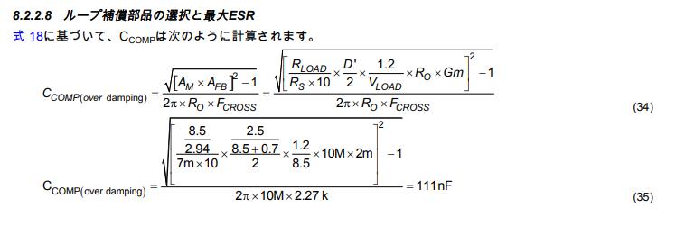
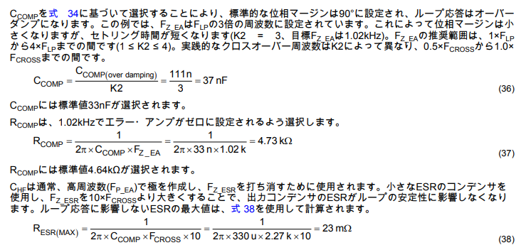
LM5150電圧確認
設計例
TypeB
Ccomp(over damping) = 109.3 nF
Ccomp(設計値) = 100 nF
K2(逆算) = 1.09 (推奨値 1 <= K2 <= 4)
⇒設計例とは離れているがOK
Rcomp = 1/(2*3.14 * 100n * 1.02k) = 1.56kΩ
Rcomp(設計値) = 3.9kΩ
⇒推奨値との乖離が大きい
Ccompが設計例と離れていることが原因なので、Ccompの修正の方が安全と思われる
Rcomp = 1/(2*3.14 * 100n * 1.02k) = 1.56kΩ
Rcomp(Design) = 3.9kΩ
⇒ Much different from Recommendation.
It is because Ccomp value is largely different from the design
example. It is recommended to correct Ccomp.

Slide 3
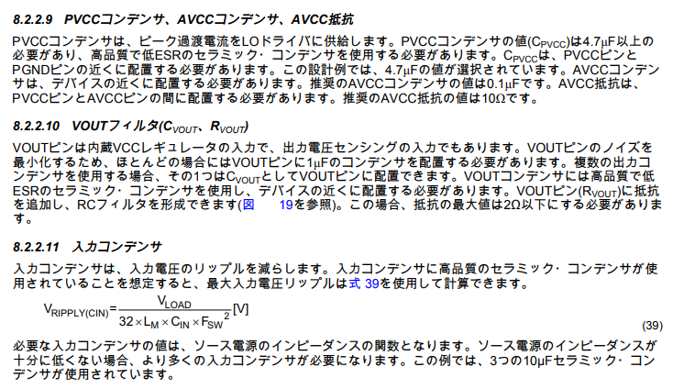
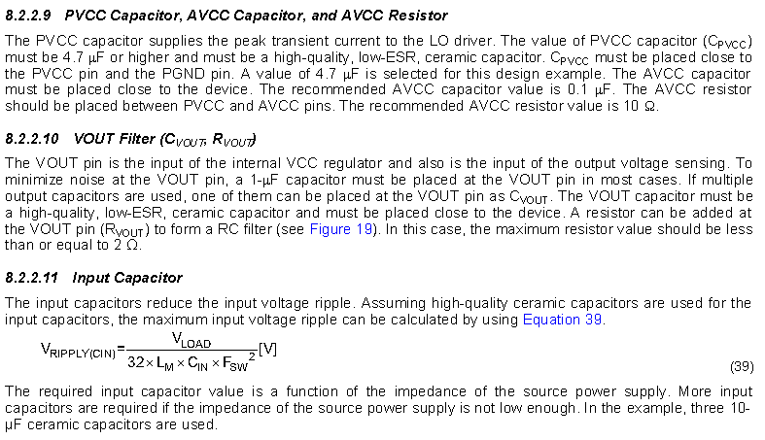
LM5150電圧確認
設計例
TypeB
PVCCコンデンサ 4.7uF ⇒OK
AVCCコンデンサ 0.1uF⇒OK
AVCC抵抗 10Ω ⇒OK
VOUTコンデンサ 0.1uF (推奨値1uF) ⇒推奨値より小さい
入力コンデンサ 設計例よりは大きい。ただしリップルが十分に低いことの確認が必要。
VOUT Capacitor 0.1uF (Recommendation) ⇒ Smaller than Recommendation
Input Capacitor Larger than the recommendation. But, need to confirm that the ripple is low enough.

